Slide 1


Slide 2

ErasmusDays
Ve dnech 13.–18. října 2025 se naše škola zapojila do celoevropské iniciativy ErasmusDays, která připomíná přínosy programu Erasmus+ pro žáky i pedagogy.
celoevropská iniciativa programu Erasmus+
představení mezinárodní spolupráce ve vzdělávání
sdílení zkušeností ze zahraničních mobilit
akce určená výhradně žákům školy

Slide 3
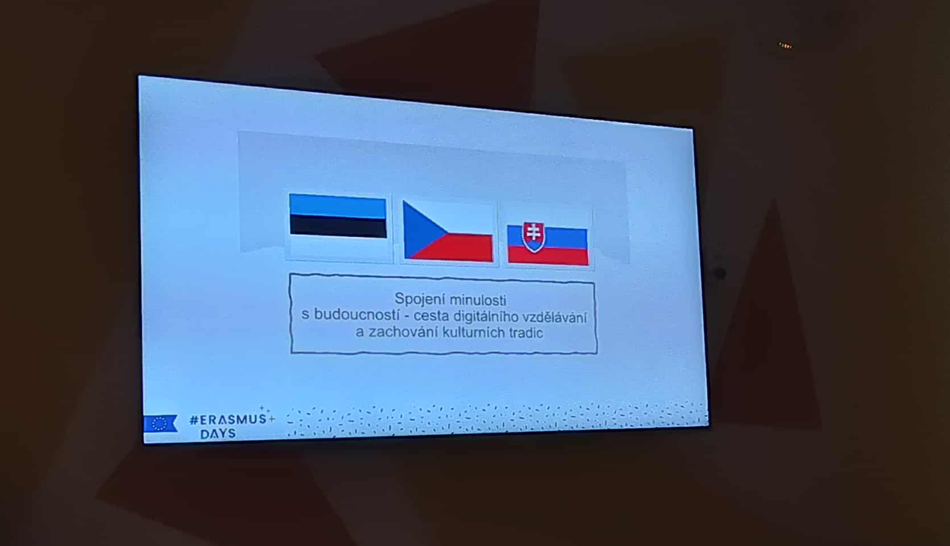
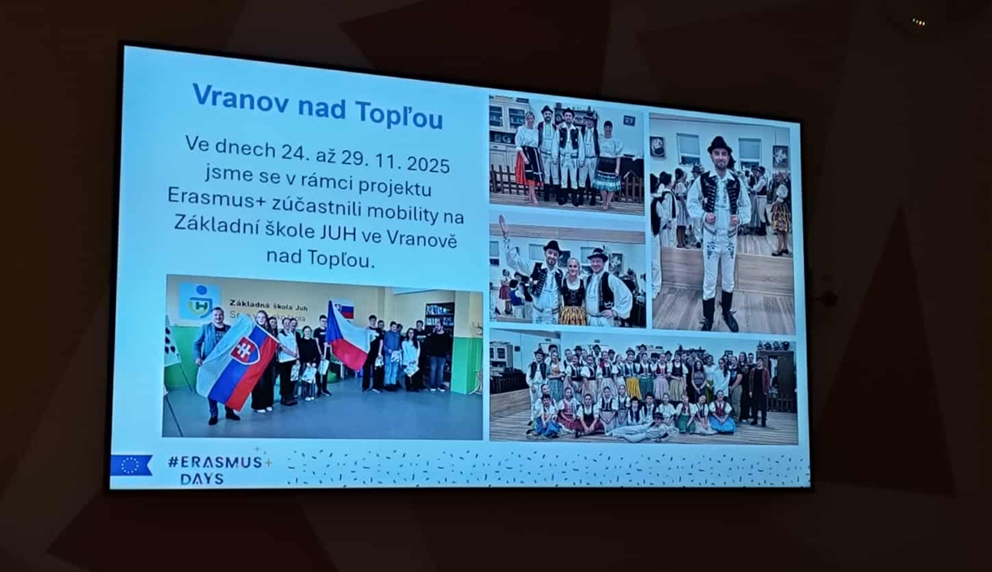
Erasmus+ u nás na ZŠ Nádražní
Po celý týden byla ve vestibulu školy k vidění prezentace věnovaná programu Erasmus+.
ukázky projektových dnů realizovaných na škole
přehled zahraničních výjezdů žáků a pedagogů
informace o možnostech programu Erasmus+
propojení mezinárodní spolupráce s výukou

Slide 4
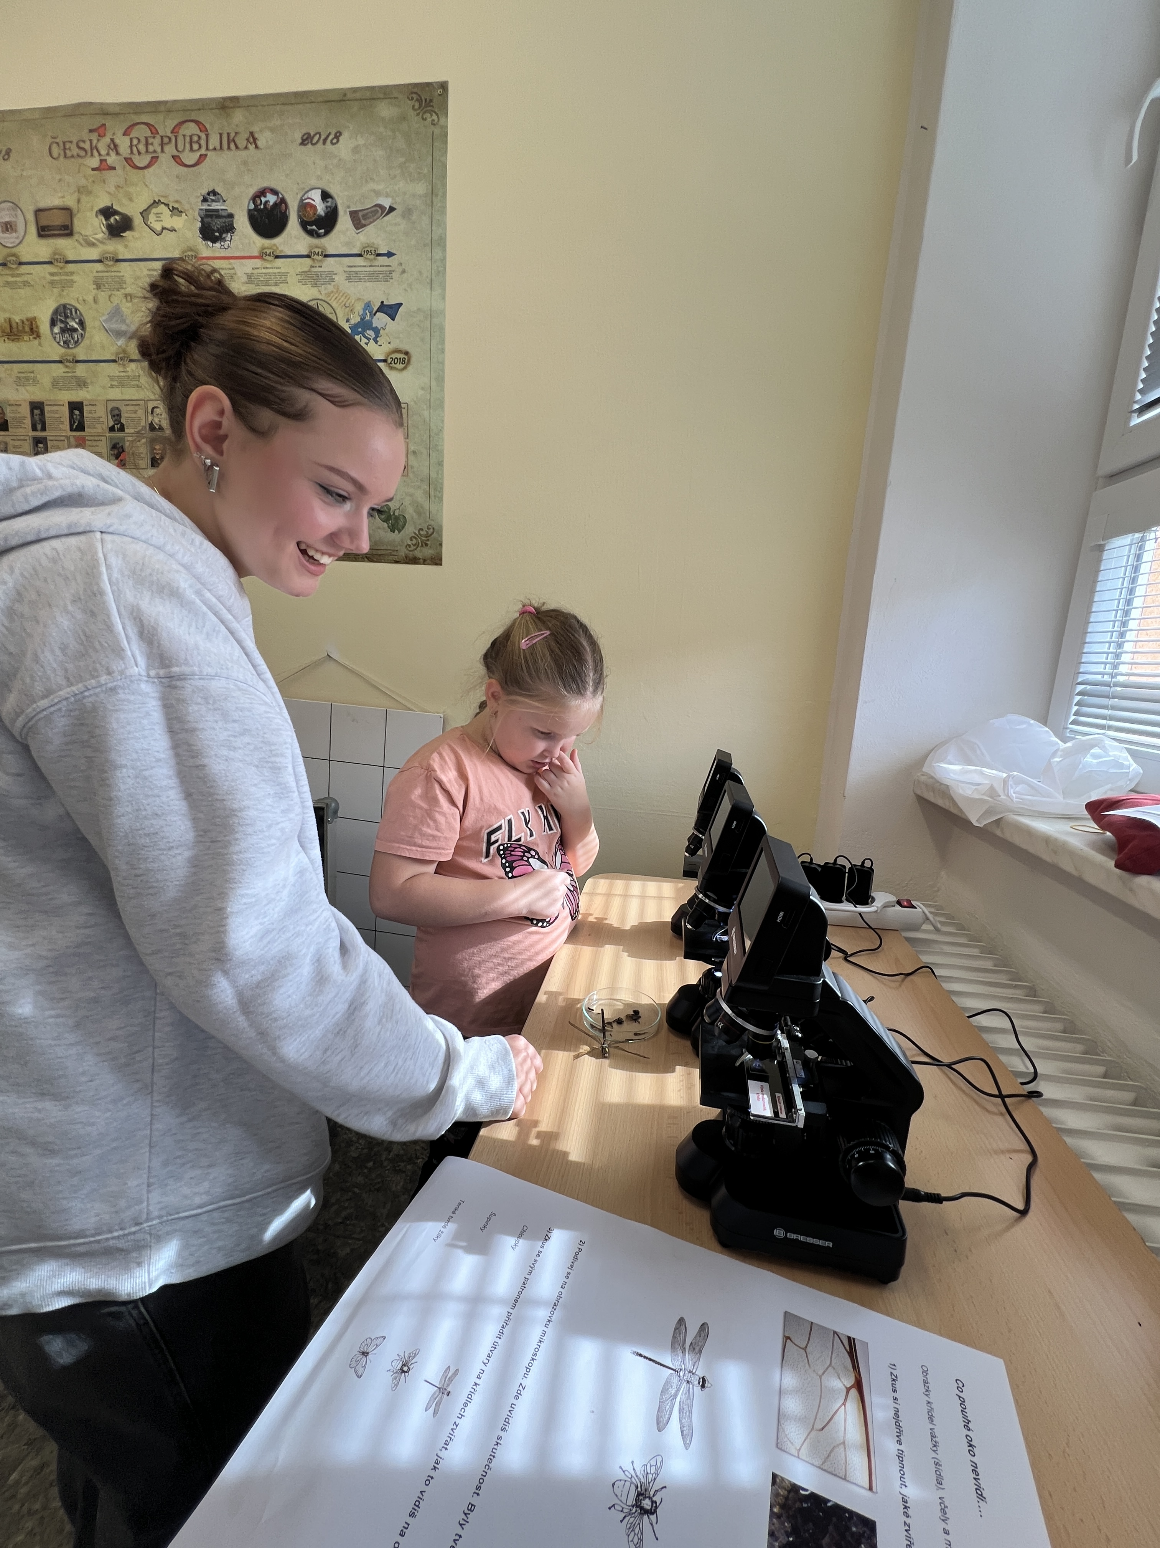
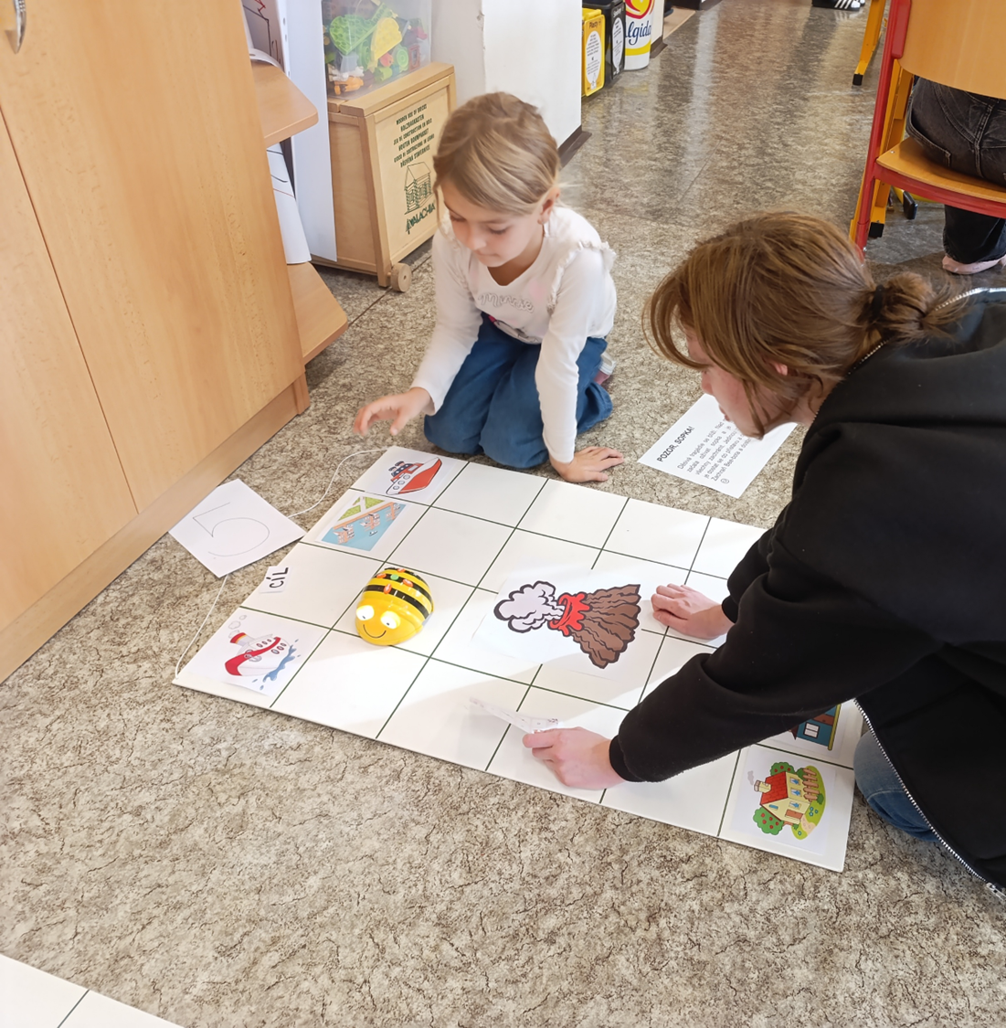
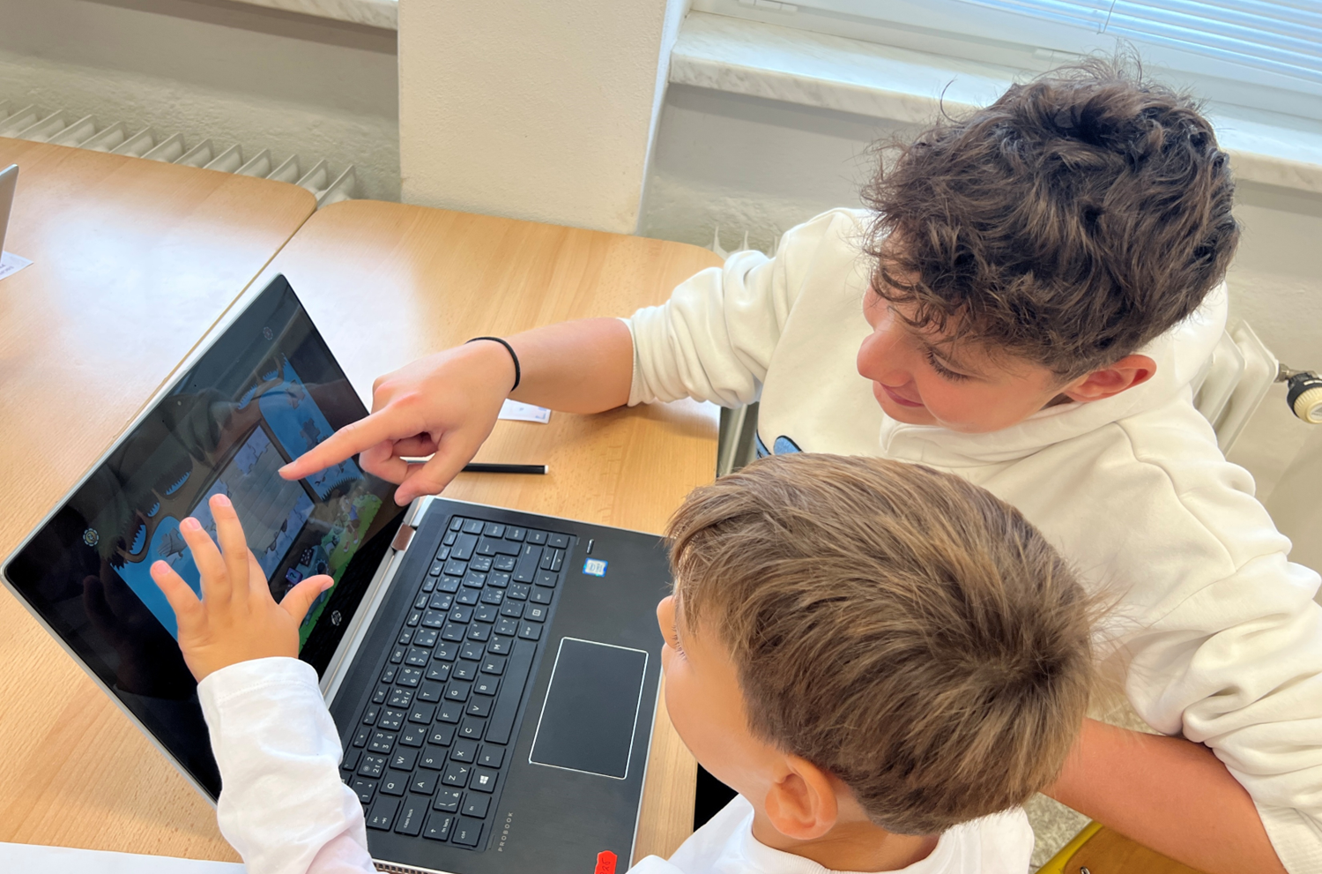
DigiDay
14. října 2025
projektový den v rámci ErasmusDays
spolupráce devátých a prvních tříd
digitální aktivity připravené staršími žáky
učení formou zážitku a praktické činnosti

Slide 5
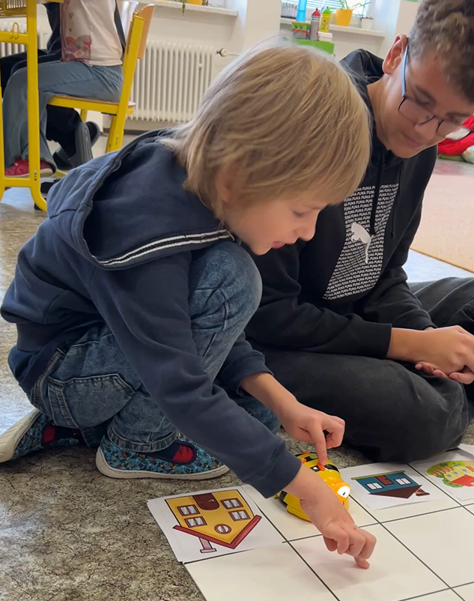
Digitální aktivity
•roboti a programování
•3D brýle a virtuální realita
•digitální mikroskop
•fyzikální měření
•moderní výukové programy

Slide 6
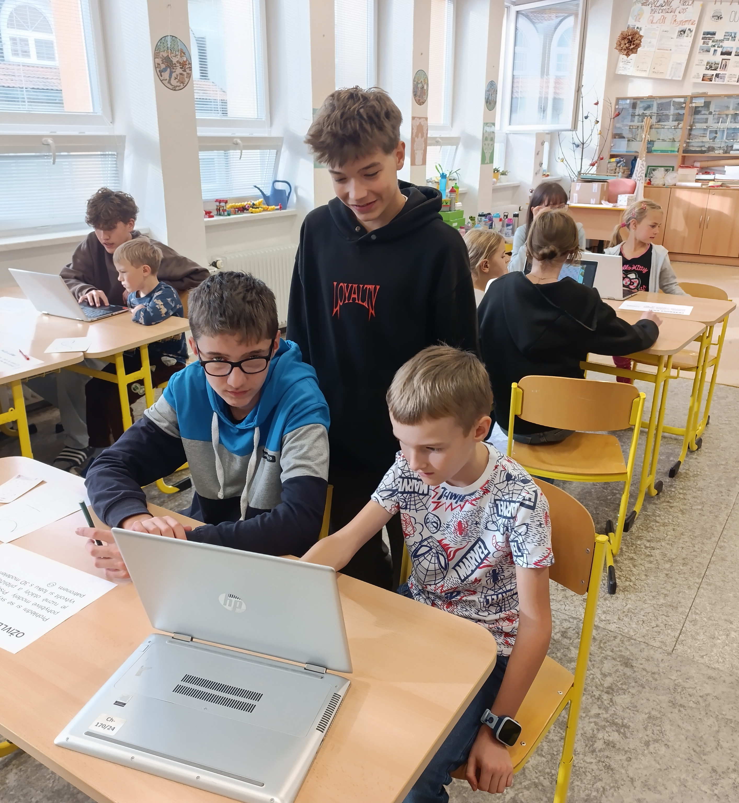
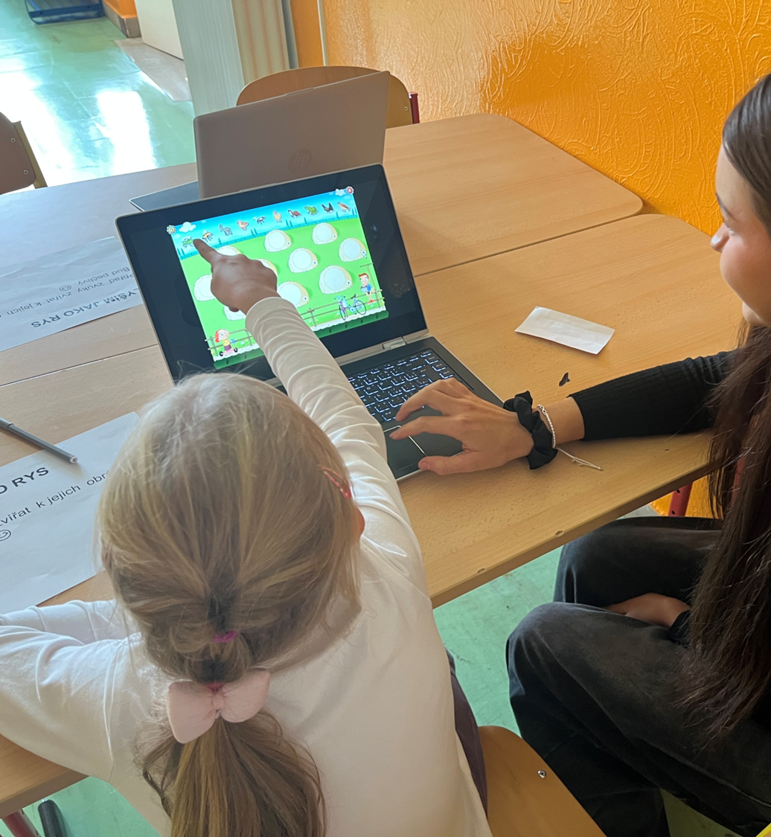

Slide 7
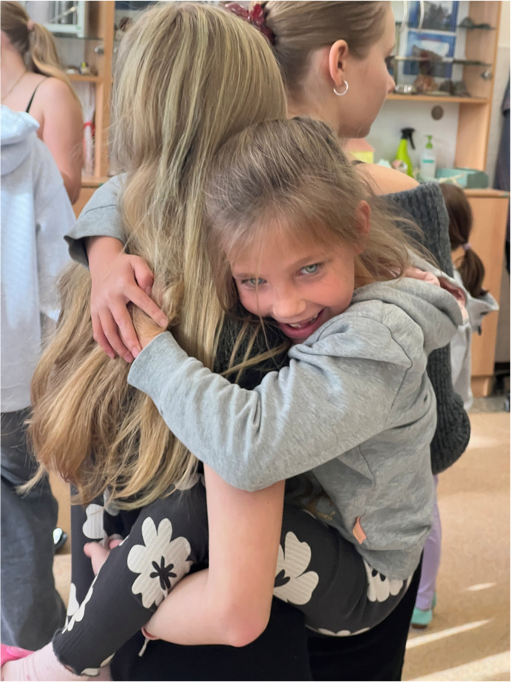
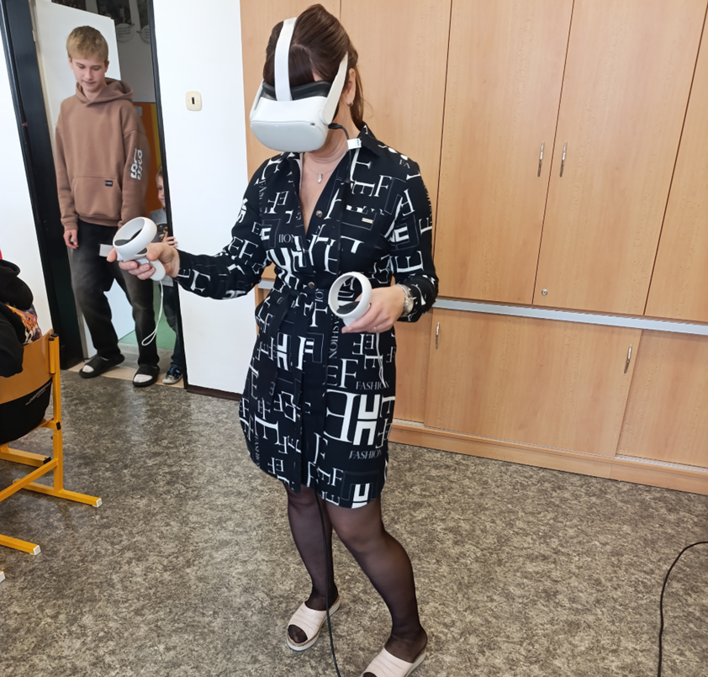
Přínos ErasmusDays
rozvoj digitálních dovedností žáků
spolupráce mezi žáky různých ročníků
pozitivní a motivující atmosféra při učení
přiblížení programu Erasmus+ školní komunitě

Slide 8

„Financováno Evropskou unií. Vyjádřené názory a stanoviska představují názory a stanoviska autorů a nemusí nutně odrážet názory a stanoviska Evropské unie nebo Domu zahraniční spolupráce. Evropská unie ani poskytovatel grantu za ně nenesou odpovědnost.“

